Slide 1











GUMI FUMI
PRESENTACIÓN DE MARCA

Slide 2


Introducción
GUMIFUMI, es una empresa 100% Guasavense que brindará gomitas funcionales caseras, reducidos en azucares, elaborados con ingredientes de la mejor calidad y al mejor precio.

Slide 3





EQUIPO
ELENA MARINA
ALISON MICHELLE
RICARDO
YULIANA

Slide 4

La Marca
MISIÓN
VISIÓN
VALORES
Ser una buena empresa de gomitas que ayude a los alumnos de INEI haciendo gomitas naturales, ofreciendo buen precio y sabor para ayudar en distintos problemas del día a día de los consumidores.
Hacer las gomitas en el INTITUTO DE NEGOCIOS E INOVACION de Guasave en el 2023 siendo una bueno en calidad, sabor y consistencia.
·Honestidad
·Respeto a los clientes y compañeros
·Compromiso
·Inspirar confianza
·Responsabilidad
Disciplina

Slide 5
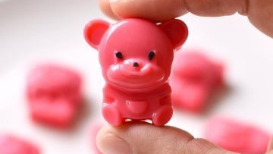
PRODUCTOS
brindará gomitas funcionales caseras, reducidos en azucares, elaborados con ingredientes de la mejor calidad y al mejor precio.
son unas gomitas estimulantes que se presentarán el producto en unidades de bolsitas de plástico , que contendrá , endulzante natural, limón y hojas de té de la mejor calidad. Utilizaremos bolsitas de plástico. Contarán con una etiqueta con toda la información.

Slide 6




ESTRATEGIAS DE ENTRADA
Se utilizaran carteles, que serán pegados por las instalaciones de la institución INEI.
La publicidad de nuestro producto se dará por medio de redes sociales

Slide 7
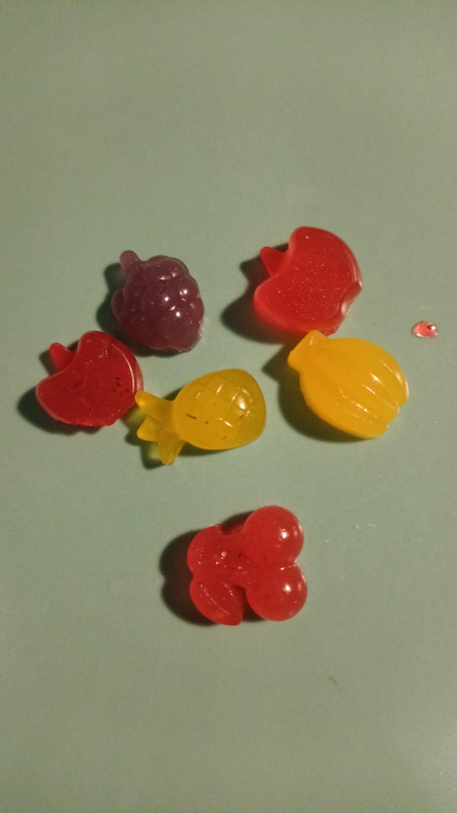
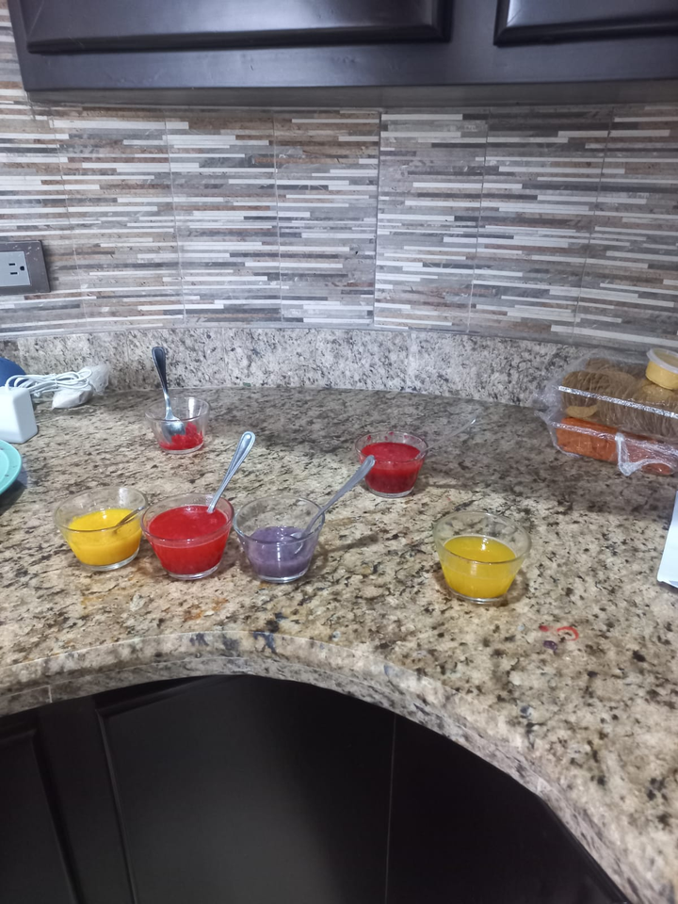
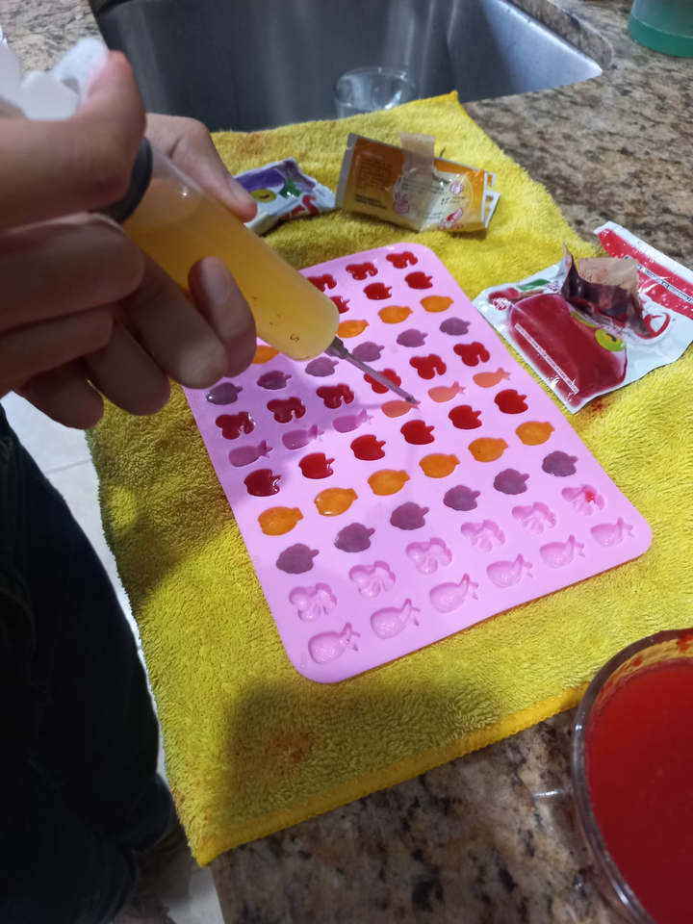
EVIDENCIAS

Slide 8
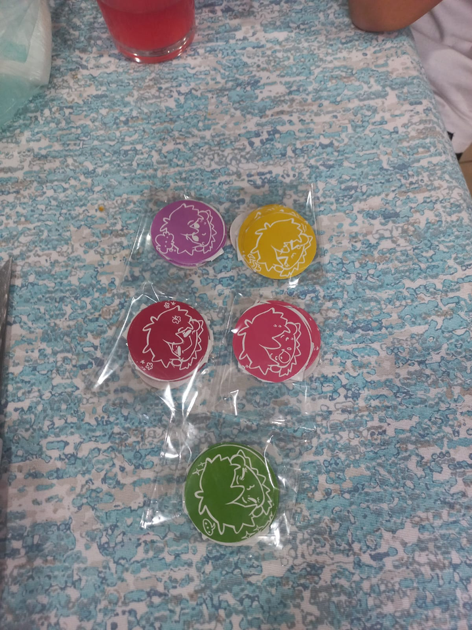
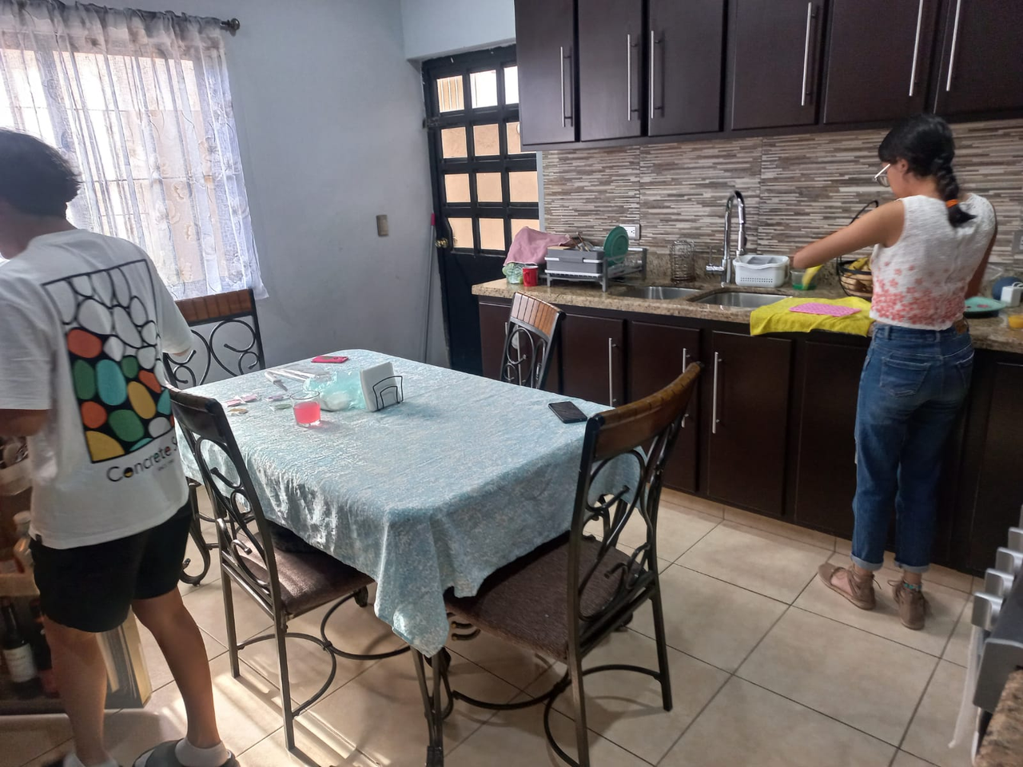
EVIDENCIAS

Slide 9
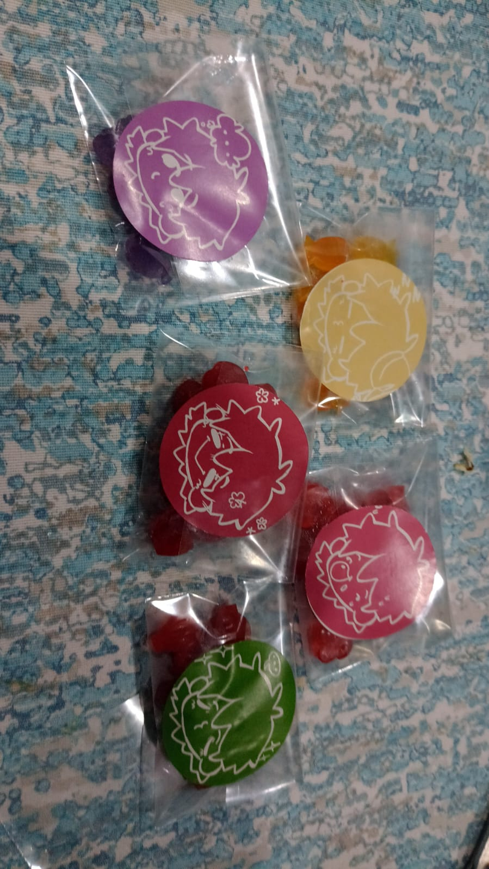
EVIDENCIAS

Slide 10
MERCADO

Slide 11
INVESTIGACION DE MERCADOS
Saber que buscas las personas al momento de consumir, tener detalles extras que los demás no tienen como por ejemplo implementar una gomita que te ayude a dormir, para calmar la ansiedad, recordar cosas olvidadas, tomando en cuenta que nuestra marca se compondrán de materiales naturales tomando en cuenta la salud del cliente referente a ciertos químicos, no como otras gomitas.

Slide 12
BOLSA Y EMPAQUE
El producto será presentado en bolsitas de plástico para que sea más fácil que el público lo pueda consumir. Teniendo una buena presentación del producto y protección a la vez.

Slide 13
GASTOS
 | GENERAL | UNIDAD
ingresos | 24 por 12 pzas | 2 por gomita
gastos | 24 por las 12 pzas | 2 por gomita
precio | 48 | 4

Slide 14
CONTACTO
687 191 7705
gumifumi.inei@gmail.com

Slide 15
¡Gracias por su
atención!

